Slide 1
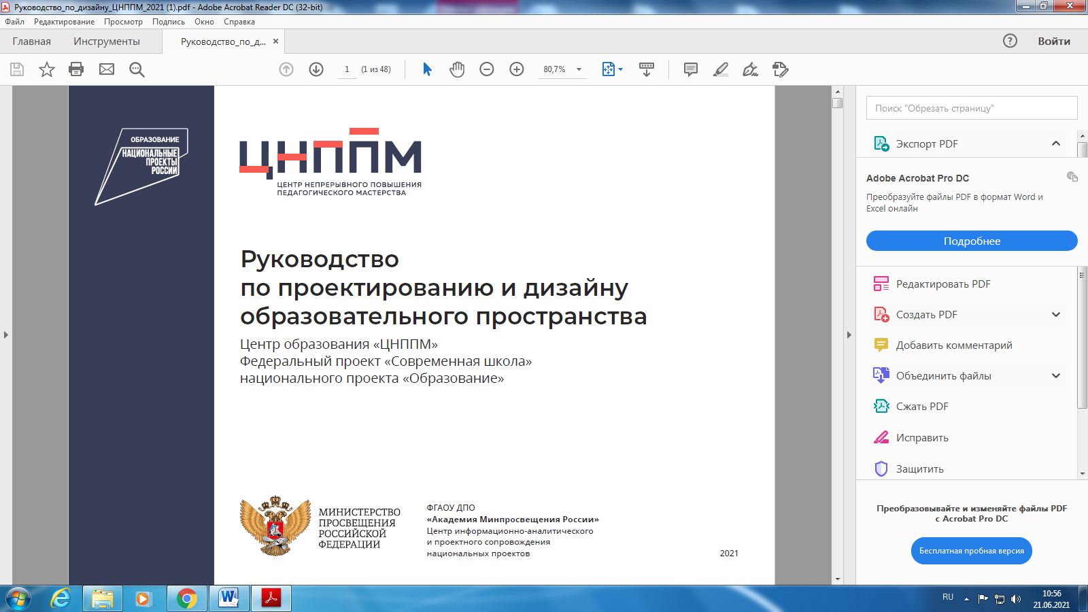
Результаты мониторинга реализации целевой модели наставничества в Приморском крае (декабрь 2023)
Сеничева Юлия Алексеевна, гл. эксперт ЦНППМ ПК ИРО, yasen65@mail.ru, 89242518521

Slide 2
Задачи мониторинга (сроки !)
Уровень деятельности образовательных организаций (нормативное обеспечение) :
- по доле ОО от общего количества ОО, имеющих на сайте Положение о системе наставничества;
- -по доле ОО от общего количества ОО, имеющих размещенные на сайте персонализированные программы наставничества различных форм;
- по доле ОО от общего количества ОО, имеющих размещенную на сайте дорожную карту (план мероприятий) по реализации Положения о системе наставничества ;
по доле ОО от общего количества ОО , имеющих размещенный на сайте организации банк наставнических практик различных форм «педагог-педагог», «педагог-учащийся», «учащийся-учащийся»;
Уровень деятельности образовательных организаций (вовлеченность в ЦМН):
по количеству и доле молодых педагогов, имеющих наставников;
по количеству и доле вовлеченных в различные формы наставничества в ОО.
Деятельность муниципальных методических служб :
- по формированию и пополнению муниципального банка наставнических практик;
наличию тематического плана/дорожной карты по реализации ЦМН;
наличию муниципальной школы наставничества

Slide 3
Общие выводы
Отрицательная динамика по всем показателям, кроме наличия муниципальной школы наставничества (с 15 до 19 – на 12%)
Неверифицированная специалистами ММС информация. (нерабочие ссылки, подмены и т.п., сроки реализации, google диск, нерабочие сайты) – в анкетах видно несоответствие.
Невыполнение рекомендаций. Одни и те же муниципалитеты не реализуют ЦНМ , некоторые из муниципалитетов ухудшили позиции.

Slide 4
№ | 1 | ОО | 4. Положение |  | 5. Программы |  | 6. Дорожная карта |  | 7. Банк практик
 | Арсеньевский ГО | 9 | 7/78% |  | 7/78% |  | 3/33% |  | 1/11%
 | Артемовский ГО | 21 | 16/76% |  | 11/52% |  | 8/38% |  | 1/5%
 | Большой Камень ГО | 6 | 6/100% |  | 6/100% |  | 6/100% |  | 1/16%
 | Владивостокский ГО | 75 | 56/75% |  | 32/43% |  | 21/28% |  | 1/1%
 | Дальнегорский ГО | 12 | 11/92% |  | 10/ 83% |  | 6/50% |  | 1/8%
 | Дальнереченский ГО | 6 | 1/17% |  | 1/17% |  | 1/17% |  | 0/ 0%
 | Лесозаводский ГО | 14 | 14/100% |  | 12/85% |  | 12/85% |  | 5/35%
 | Находкинский ГО | 23 | 17/74% |  | 16/70% |  | 12/52% |  | 2/9%
 | ГО Спасск-Дальний | 6 | 5/83% |  | 3/50% |  | 2/33% |  | 4/67%
 | ГО ЗАТО г. Фокино | 7 | 6/85% |  | 6/85% |  | 6/85% |  | 4/47%
 | Уссурийский ГО | 35 | 34/97% |  | 28/80% |  | 23/66% |  | 3/9%
 | Дальнереченский МР | 9 | 9/100% |  | 6/66% |  | 7/77% |  | 3/33%
 | Кировский МР | 13 | 11/85% |  | 9/69% |  | 5/38% |  | 2/15%
 | Красноармейский МР | 10 | 10/100% |  | 7/77% |  | 6/60% |  | 2/20%
 | Михайловский МР | 14 | 12/85% |  | 11/78% |  | 11/78% |  | 1/7%
 | Надеждинский МР | 12 | 8/66% |  | 7/58% |  | 4/33% |  | 3/25%
 | Ольгинский МР | 9 | 1/11% |  | 0% |  | 1/11% |  | 0
 | Партизанский МО | 14 | 12/86% |  | 8/57% |  | 8/57% |  | 1/7%
 | Партизанский ГО | 8 | 4/50% |  | 3/38% |  | 2/25% |  | 0/0%
 | Пожарский МР | 13 | 9/69% |  | 8/61% |  | 4/31% |  | 0%
 | Спасский МР | 18 | 17/94% |  | 13/72% |  | 5/28% |  | 4/22%
 | Хасанский МР | 11 | 8/72% |  | 6/54% |  | 8/72% |  | 1/9%
 | Черниговский МР | 17 | 17/100% |  | 17/100% |  | 13/76% |  | 0/0%
 | Шкотовский МР | 9 | 5/55% |  | 5/55% |  | 2/22% |  | 2/22%
 | Анучинский МО | 4 | 4/100% |  | 3/75% |  | 3/75% |  | 3/75%
 | Яковлевский МО | 8 | 8/100% |  | 0/0% |  | 6/75% |  | 2/25%
 | Кавалеровский МО | 8 | 6/75% |  | 4/50% |  | 2/25% |  | 0
 | Лазовский МО | 6 | 6/100% |  | 6/100% |  | 6/100% |  | 0
 | Октябрьский МО | 13 | 12/92% |  | 11/84% |  | 10/77% |  | 4/31%
 | Пограничный МО | 5 | 5/100% |  | 4/80% |  | 2/40% |  | 1/20%
 | Тернейский МО | 10 | 7/70% |  | 2//20% |  | 0% |  | 0
 | Ханкайский МО | 14 | 14/100% |  | 9/64% |  | 0/0% |  | 0/0%
 | Хорольский МО | 11 | 11/100% |  | 10/90% |  | 2/18% |  | 1/9%
 | Чугуевский МО | 18 | 15/83% |  | 16/88% |  | 8/44% |  | 3/16%
 | ИТОГО | 468 | 380/81% 432 /93% |  | 284/60% 348/75% |  | 202/43% 402/87% |  | 53/11% 215/47%

Slide 5
 | 9. Молодые педагоги |  | 10. Наставники |  | 11. Наставляемые |  | 12. всего вовлеченных педагогов
Арсеньевский ГО | 16/10/63% |  | 306/111/36% | 36 | 22 /7% |  | 133/43%/
Артемовский ГО | 64/51/80% |  | 681/168/25% | 25 | 62/9% |  | 230/34%
Большой Камень ГО | 20/20/100% |  | 211/127/60% | 60 | 83/40% |  | 210/99%
Владивостокский ГО | 376/256/ 68% |  | 2762/426 /15% | 15 | 300 /11% |  | 726/26%
Дальнегорский ГО | 18/18/100% |  | 271/86/32% | 32 | 28/10% |  | 114/42%
Дальнереченский ГО | 18/13/72% |  | 178/35/20% | 20 | 34/19% |  | 68/38%
Лесозаводский ГО | 14/14/100% |  | 273/24/8% | 8 | 14/5,1% |  | 38/14%
Находкинский ГО | 59/47/80% |  | 831/81/10% | 10 | 48/6 % |  | 129/16%
ГО Спасск-Дальний | 19/19/100% |  | 231/138/60% | 60 | 68/30% |  | 206/89%
ГО ЗАТО г. Фокино | 10/10/100% |  | 164/52/36% | 36 | 15/9% |  | 67/41%
Уссурийский ГО | 118/101/86% |  | 1200/ 337 /28% | 28 | 229/19% |  | 566/47%
Дальнереченский МР | 5/3/60% |  | 109/52 /47,7% | 47,7 | 4 /3,6% |  | 56/51%
Кировский МР | 4/4/100% |  | 186/40/22% | 22 | 16/8,6% |  | 56/30%
Красноармейский МР | 10/10/100% |  | 192/85/44% | 44 | 34/18% |  | 103/53%
Михайловский МР | 16/13/81% |  | 292/41/14% | 14 | 25/8,6% |  | 66/22%
Надеждинский МР | 28/25/89% |  | 349/26/7% | 7 | 20/5% |  | 46/13%
Ольгинский МР | 3/3/100% |  | 49/3/6% | 6 | 3/6% |  | 6/12%
Партизанский МО | 15/15/100% |  | 280/118/42% | 42 | 117/41% |  | 235/84%
Партизанский ГО | 14/14/100% |  | 257 /46/ 18% | 18 | 27/11% |  | 73/28%
Пожарский МР | 10/10/100% |  | 145/69/47% | 47 | 36/25% |  | 105/72%
Спасский МР | 13/13/100% |  | 264/78/30% | 30 | 56 /21% |  | 134/51%
Хасанский МР | 11/11/100% |  | 188/15/8% | 8 | 11/37% |  | 26/13%
Черниговский МР | 15/12/80% |  | 310/27/9% | 9 | 15/5% |  | 42/14%
Шкотовский МР | 17/17/100 % |  | 176/17/9% | 9 | 17/9% |  | 34/19%
Яковлевский МР | 3/3/100% |  | 129/26 /20% | 30 | 7 /5%/ |  | 33/ 26%
Анучинский МО | 6/6/100% |  | 151/6/3% | 3 | 6/3% |  | 12/7%
Кавалеровский МО | 6/6/100% |  | 173/81/47% | 47 | 6/3% |  | 87/50%
Лазовский МО | 4/4/100% |  | 123/8/6% | 6 | 8/6% |  | 16/13%
Октябрьский МО | 21/17/81% |  | 282/33/12% | 12 | 38/13% |  | 71/25%
Пограничный МО | 10/10/100% |  | 116/ 34/29 % | 29 | 19/16 % |  | 53/46%
Тернейский МО | 5/3/60% |  | 120/4/3% | 3 | 3/2% |  | 7/5%
Ханкайский МО | Нет |  | 241/84/35% | 35 | 84/35% |  | 168/70%
Хорольский МО | 10/10/100% |  | 252/97/38% | 38 | 10/4% |  | 107/42%
Чугуевский МО | 19/19/100 |  | 56/25/44% | 44 | 19/21% |  | 44/ 78%
 | 977/673/69% 882/651/74% |  | 11 222 2 575/23% 9723/2313/57% |  | 1484/13% 1731/18% |  | 4 067/36% 4047/42%

Slide 6
 | 14. М. банк практик | 15. М. план | 19 МШН
Арсеньевский ГО | 3 | Нет
Артемовский ГО | 0 | Нет
Большой Камень ГО | нет | Нет | Есть (1)
Владивостокский ГО | 0 | Есть | Есть
Дальнегорский ГО | 3 | Есть | Есть
Дальнереченский ГО | 0 | Нет | Есть
Лесозаводский ГО | 21 | Есть | Есть (1)
Находкинский ГО | 0 | Есть | Есть
ГО Спасск-Дальний | 0 | Есть | Есть
ГО ЗАТО г. Фокино | 0 | Есть | Есть (1)
Уссурийский ГО | 0 | Есть | Есть (1)
Дальнереченский МР | 4 | Есть | Есть (1)
Кировский МР | 1 | Нет | Нет
Красноармейский МР | 0 | Есть | Нет (На сайте ПКИРО школы нет)
Михайловский МР | 1 | Есть | Нет
Надеждинский МР | 0 | Есть | Нет
Ольгинский МР | 0 | Нет | Нет
Партизанский МО | 3 | Есть
Партизанский ГО | 0 | Есть | Нет
Пожарский МР | 0 | Нет | Нет
Спасский МР | 3 | Есть | Есть
Хасанский МР | 3 | Есть | Нет
Черниговский МР | 0 | Есть | Есть
Шкотовский МР | 6 | Нет | Нет
Яковлевский МР | 0 | Есть | Есть
Анучинский МО | 0 | Нет | Нет
Кавалеровский МО | 0 | Нет | Нет
Лазовский МО | 0 | Нет | Нет
Октябрьский МО | 6 | Есть | Есть
Пограничный МО | 3 | Нет | Нет
Тернейский МО | 0 | Нет | Нет
Ханкайский МО | 0 | Есть | Есть
Хорольский МО | 0 | Есть | Есть
Чугуевский МО |  |  | Нет
ИТОГО | 57 | 20/59 % есть | 16/47% есть

Slide 7
муниципалитеты (все Образовательные организации)
Положение
Есть- 9/9 , нет–0/3, частично – 24/22, из них в 12/20 - более чем в 50% ОО
Программы
Есть – 7/3 Нет–4/3, частично –28, из них в 16 /24 - более чем в 50% ОО
Замечания:
Нет титульных листов Программы.
Программы не утверждены.
Нет Программы Образовательной организации.
Вместо Программы ОО загружены планы работы и т.п.
Нет персонализированных программ педагогов.
Есть только одна Программа наставничества по какой-то одной форме (н-р, с отстающими учениками, с одарёнными учениками), а общей Программы по наставничеству ОО нет.

Slide 8
Дорожная карта/план
Есть– 10/2 , нет – 4/2, частично – 30, из них в 14/14 - более чем в 50% ОО
Замечания:
1) Массово нет Дорожных карт на 2023-2024 год
2) Дорожные карты составлены на 5 лет (конкретных мероприятий нет)
3) Дорожные карты вообще не имеют срока реализации, без дат, ответственных
4) Вместо Дорожной карты ОО представлены индивидуальные планы педагогов.

Slide 9
Банк практик
Есть –1/0, нет –15/9, частично -18/ 24, из них нет муниципалитетов, где более чем в 50% ОО есть банк практик
Замечания:
1) В Банке наставнических практик располагается материал, который не имеет с наставническими практиками ничего общего: открытые уроки, анкеты, сценарии мероприятий, выступлений, презентации, отчёты молодых педагогов и наставников, индивидуальные программы
2) Наставнические практики представлены, но не оформлены (нет информационных карт, нет описания практики, нет кейсов)

Slide 10
Наставники у всех молодых педагогов
1)18/21 –есть, 12 – частично, из них более 50% ОО - 12 муниципалитетов.
Вовлеченных в реализацию ЦМН
Всего вовлеченных педагогов:
4047/42% 4 067/26%

Slide 11
ММС
М Банк практик 12 / 12 – есть
Замечания:
Даны ссылки на сайт, а не на практики
Предоставлен материал, который не является наставническими практиками
Дают ссылку на Региональный банк лучших наставнических практик в ПКИРО, а не на муниципальный
М план 23 / 20 – есть
Муниципальная школа наставничества 15/19 – есть
Замечания:
В Муниципалитете есть приказ о создании Школы, но школы нет на сайте ПКИРО.
Есть положение, приказ, но Нет Программы, Дорожной карты школы, не знаем руководителей.
Школа существует два года по приказу, а о её работе в крае не слышали.

Slide 13
Высокий уровень (от 80 до 100% достижение всех показателей мониторинг в 5 муниципалитетах: ГО Спасск-Дальний, Шкотовский МР, Надеждинский МР, Уссурийский ГО, Октябрьский МО.
По результатам настоящего мониторинга нет муниципалитетов с высоким уровнем реализации ЦНМ.
Критический уровень (отсутствие показателей по всем позициям/ по 1 частично): 2 муниципалитета
Черниговский МР
Тернейский МО/ Тернейский МР
Ольгинский МО / Ольгинский МР
Анучинский МО

Slide 14
Оформление документов
1. Положение о наставничестве в ОО
2. Приказы о назначении наставников
3. Программа наставничества ОО
4.Персонализированные программы
5. Практика: + программ
(единый файл)
1) Название практики (броское название)
2) Тизер (краткое описание) практики с целями и задачами
3) Период реализации
4) Решаемая проблема
5) Описание решения проблемы
6) Результативность в соответствии с SMART-целями.
Условия и ресурсы реализации.
+ методический кейс

Slide 15
Адресные рекомендации школам

Slide 16
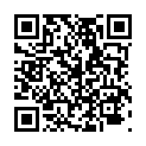
В фокусе: Лесозаводский городской округ!
27 февраля 2024 года 10.00, окончание в 14в очной форме по адресу: г. Лесозаводск, ул. Октябрьская, 82, МБОУ СОШ № 34.
Категория участников: руководители и участники муниципальных школ наставничества, педагоги-наставники, молодые педагоги.
В программе: презентация эффективных моделей реализации наставничества, трансляция лучших наставнических практик в образовательных организациях Лесозаводского городского округа.
Обязательная регистрация до 22 февраля 2024 года по ссылке: https://forms.yandex.ru/cloud/659f64b72530c26ba9ef568f/

Slide 17
Краевой педагогический коворкинг «В фокусе: Лесозаводский городской округ!»
27 февраля 2024 года Начало в 10.00, окончание в 14.00.
г. Лесозаводск, ул. Октябрьская, 82, МБОУ СОШ № 34.
Обязательная регистрация до 22 февраля 2024 года по ссылке: https://forms.yandex.ru/cloud/659f64b72530c26ba9ef568f/

